Slide 1

Audit Carrefour
Entrepôt Charguia-Tunis
Le 26/05/2017
Dr Mejed Heni

Slide 2
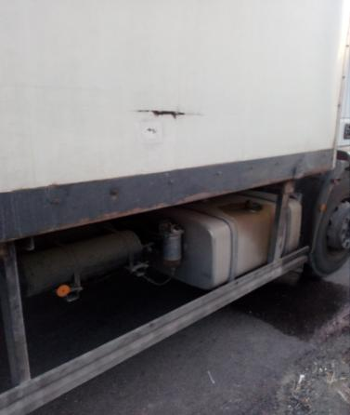
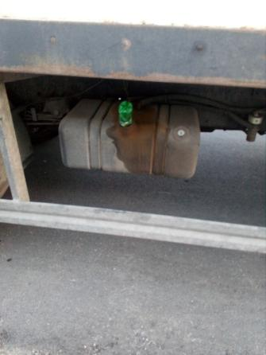
Audit Dépôt UHD- Tunis
Le réservoir de l’engin est bouché à l’aide d’une ancienne bouteille de boisson

Slide 3
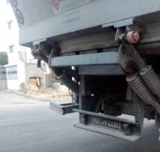
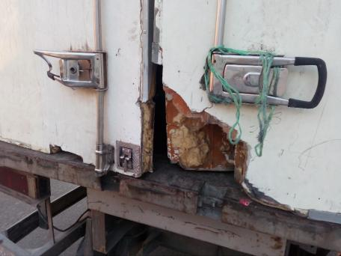
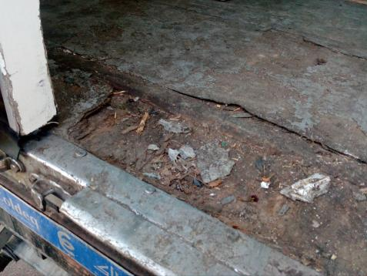
Audit Dépôt UHD- Tunis
La portière de l’engin est défoncée. Le sol est crevassé.

Slide 4
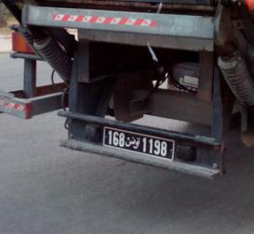
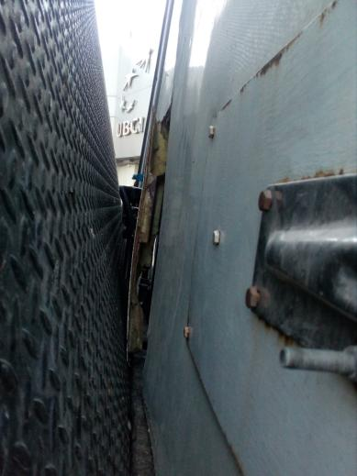
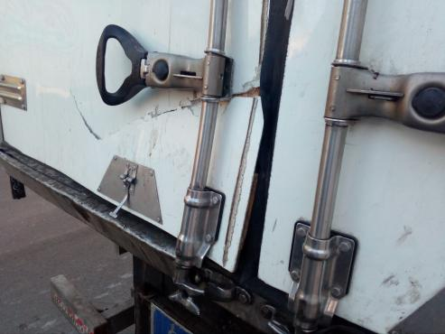
Audit Dépôt UHD- Tunis
Le hayon ne peut tenir totalement vertical. La portière est défoncée

Slide 5
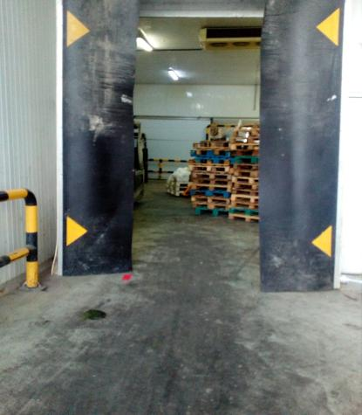
Audit Dépôt UHD- Tunis
La portière du quai de réception est maintenue ouverte

Slide 6
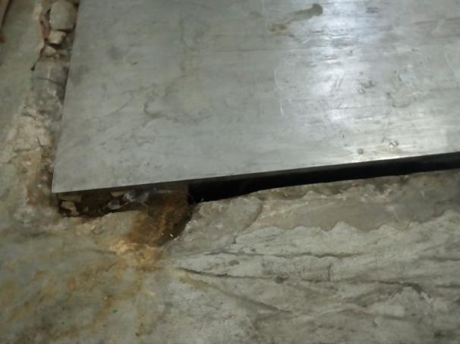
Audit Dépôt UHD- Tunis
La plaque de la balance est crevassée aux alentours

Slide 7
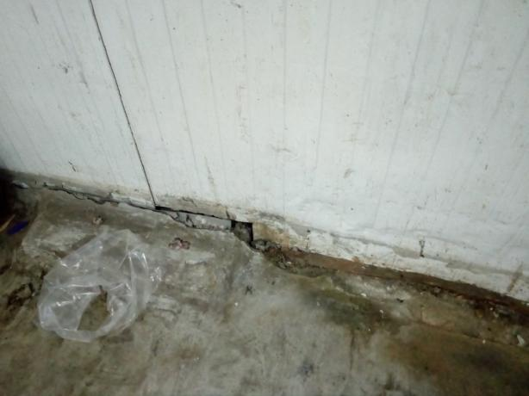
Audit Dépôt UHD- Tunis
La jointure mur-sol est défoncée

Slide 8
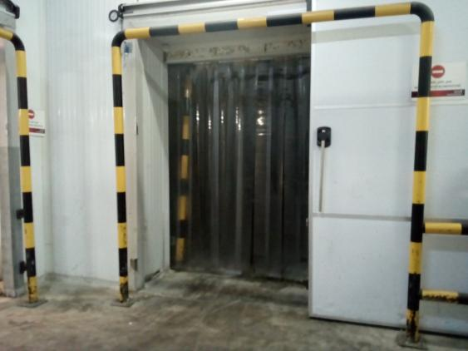
Audit Dépôt UHD- Tunis
La chambre froide des produits frais était maintenue ouverte

Slide 9
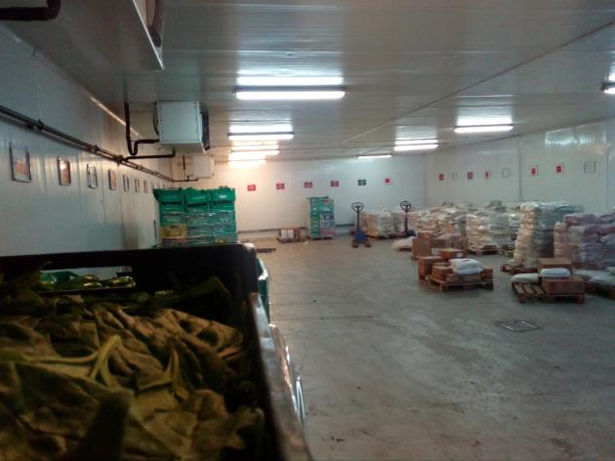
Audit Dépôt UHD- Tunis
Stockage des palettes prêtes (légumes et produits frais) dans la chambre des produits frais

Slide 10
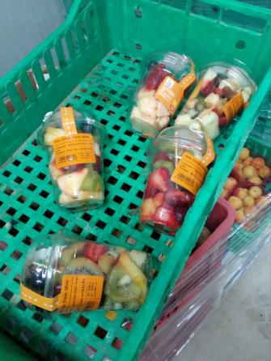
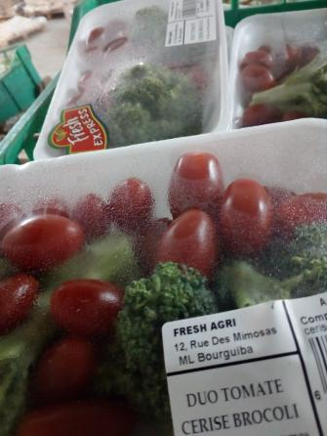
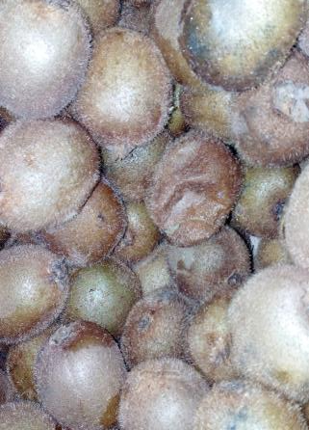
Audit Dépôt UHD- Tunis
Les conditions de gerbage étaient insatisfaisantes: kiwi pourris, pot de salade dans une caisse sale, et condensation en dessous de l’étirable des barquettes

Slide 11
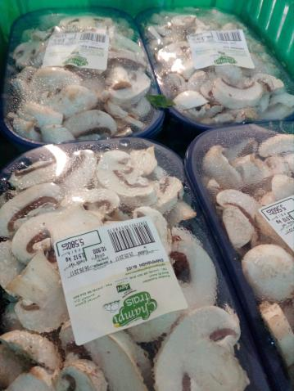
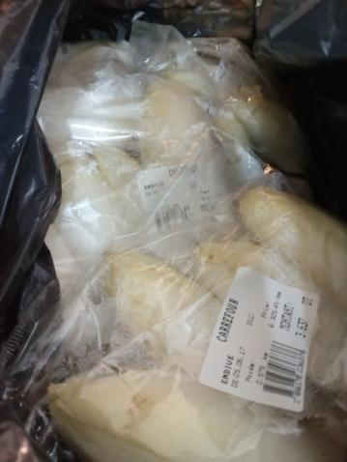
Audit Dépôt UHD- Tunis
Condensation de vapeur en dessus du film étirable

Slide 12
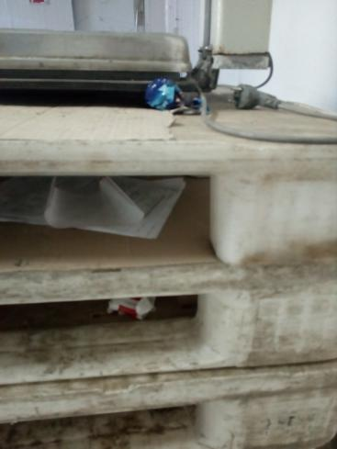
Audit Dépôt UHD- Tunis
Les palettes n’étaient pas propres

Slide 13
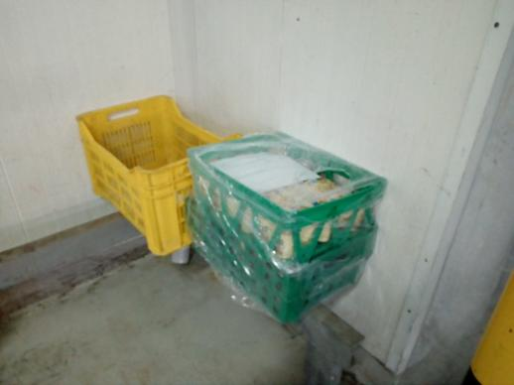
Les produits de retrait n’étaient pas stockés dans la zone qui leur était réservée

Slide 14
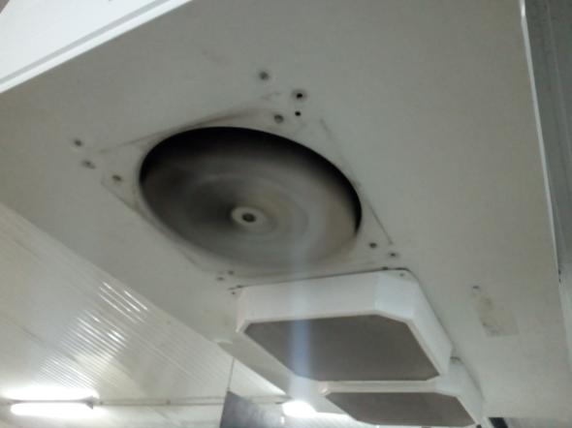
L’hélice n’était pas protégée

Slide 15
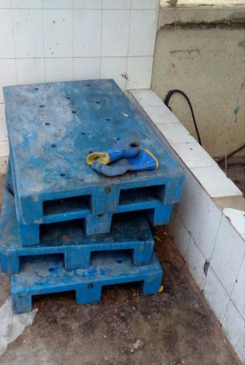
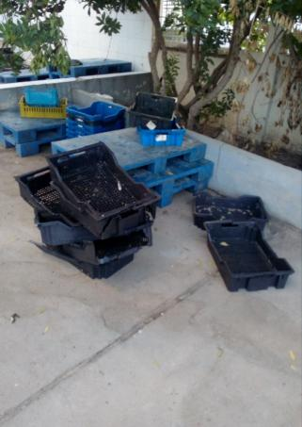
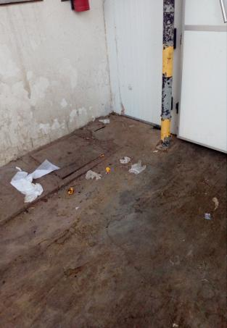
Devant le quai des produits des la mer: les palettes, les caisses et le sol n’étaient pas propres

Slide 16
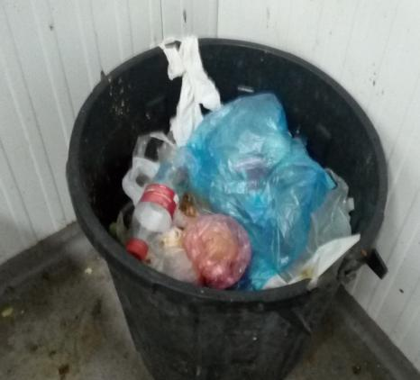
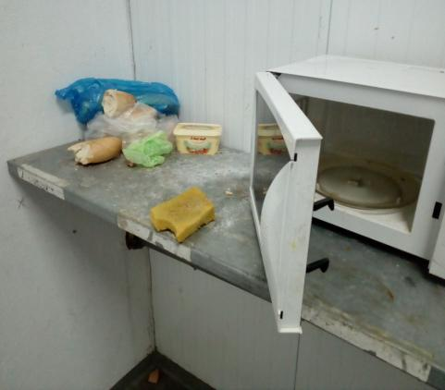
Accumulation de restes et de déchets dans la cantine

Slide 17
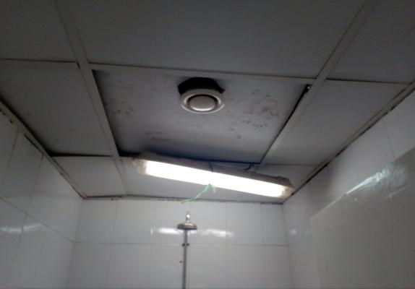
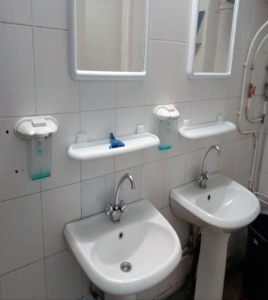
Le faux plafond dans les WC est instable. Absence de distributeur de papier

Slide 18
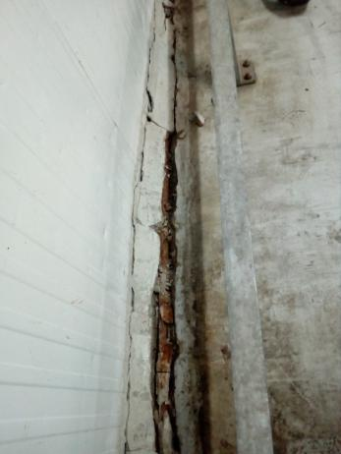
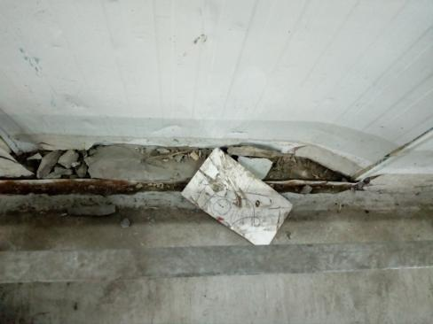
La jointure sol et mur n’était pas régulière dans la chambre des fruits et légumes

